Slide 1
Главный государственный налоговый инспектор отдела анализа и планирования налоговых проверок УФНС России по Ханты-Мансийскому автономному округу – Югре
М.В. Павлов
Преимущества добровольного уточнения налоговых рисков
ХАНТЫ-МАНСИЙСК 2023

Slide 2
Преимущества добровольного уточнения налоговых рисков
Алгоритм проведения рабочих встреч с налогоплательщиком
Риск сформирован информационной системой ФНС России
Определен выгодоприобретатель
Информационное письмо о налоговых рисках
Уведомление о вызове в налоговый орган
Нет
Согласие
с доводами Инспекции?
Да
Рабочая встреча
Игнорирование
Нет
Согласие
с доводами Инспекции?
Да
Выездная налоговая проверка
Уточненная налоговая декларация
Налоговый риск урегулирован

Slide 3
Преимущества добровольного уточнения налоговых рисков
ПРЕИМУЩЕСТВА САМОСТОЯТЕЛЬНОГО УТОЧНЕНИЯ РИСКОВ
НеназначениЕ выездной налоговой проверки по доведенным рискам.
Непривлечение к налоговой и уголовной ответственности по выявленным налоговым рискам.
Нет штрафов – только пени.
Равные условия для участников бизнеса.

Slide 4
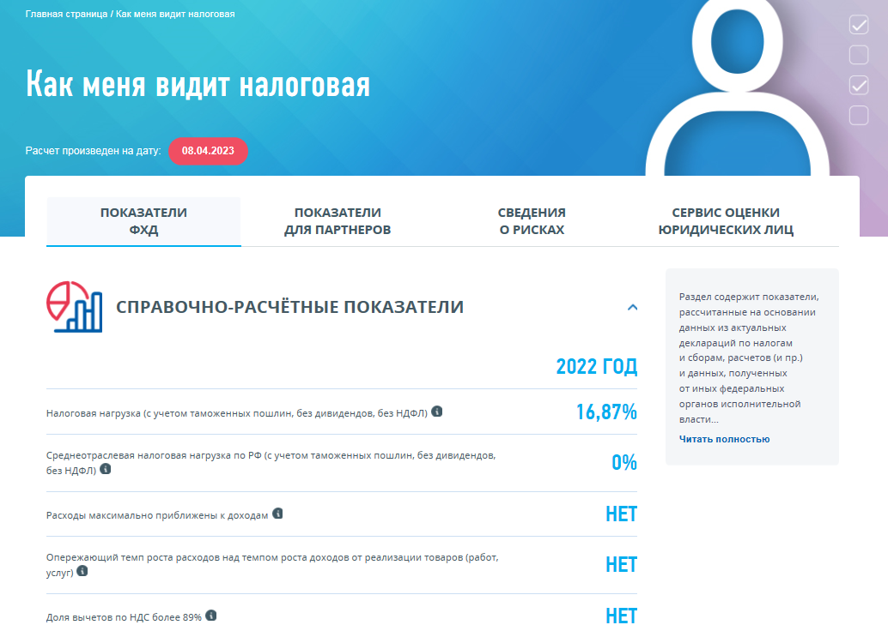
Преимущества добровольного уточнения налоговых рисков
СЕРВИС «КАК МЕНЯ ВИДИТ НАЛОГОВАЯ»
Показатели своей хозяйственной деятельности для самоконтроля
Показатели хозяйственной деятельности действующего или потенциального контрагента

Slide 5
Преимущества добровольного уточнения налоговых рисков
СЕРВИС «КАК МЕНЯ ВИДИТ НАЛОГОВАЯ»
ПАРТНЕРЫ, СОГЛАСИВШИЕСЯ НА ОБМЕН СВЕДЕНИЯМИ

Slide 6
Благодарю за внимание!

